Slide 1
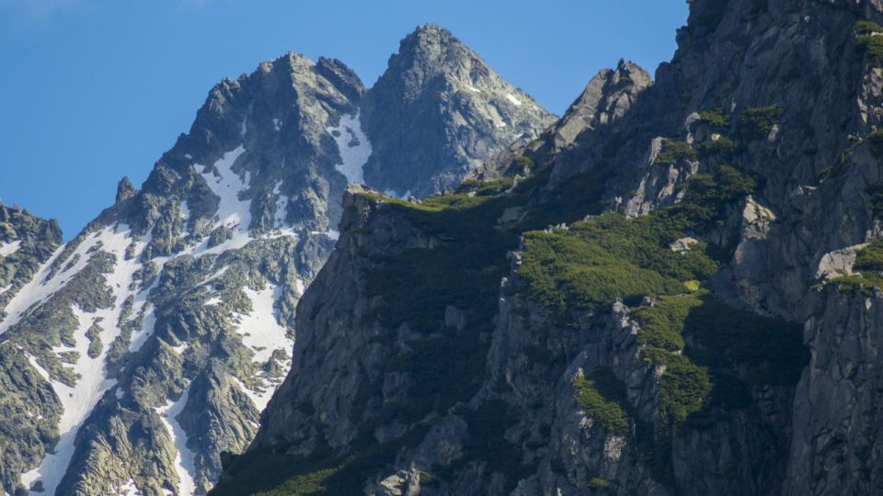
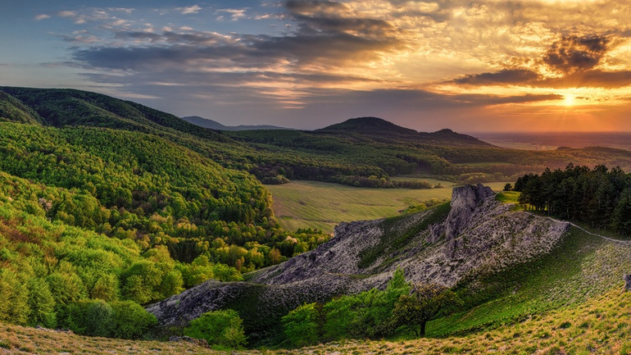
POVRCH SLOVENSKA
8. ROČNÍK

Slide 2
NÍŽINY
Panónska panva je rozľahlá zníženina.
Na naše územie zasahujú jej tri časti:
1) Záhorská nížina
2) Podunajská nížina
3) Východoslovenská nížina

Slide 3
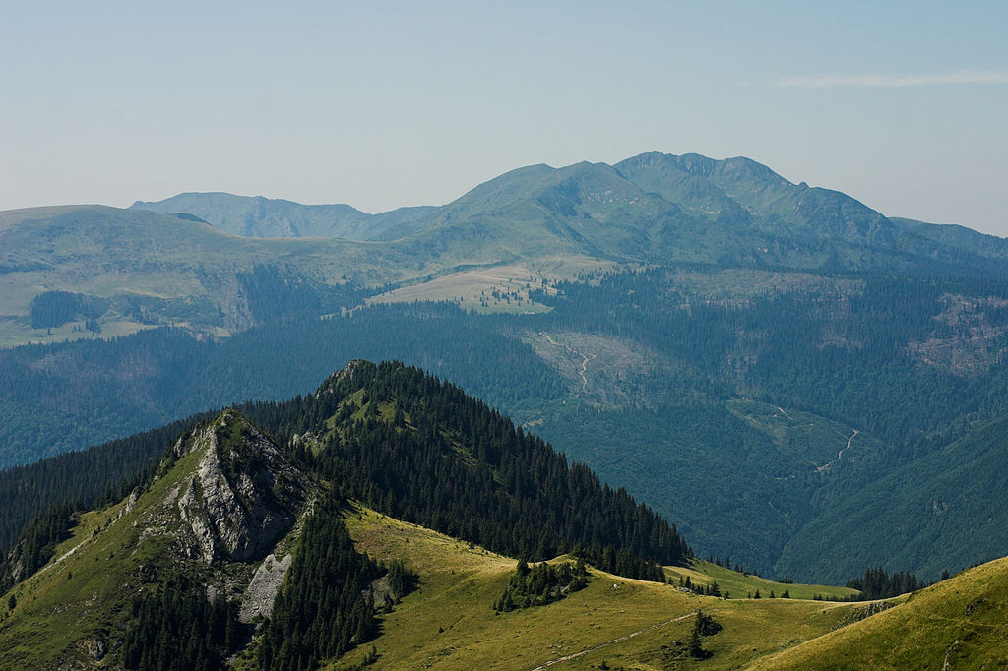
POHORIA
Na územie Slovenska zasahujú dve časti rozľahlého pohoria Karpát:
Západné Karpaty
Východné Karpaty

Slide 4
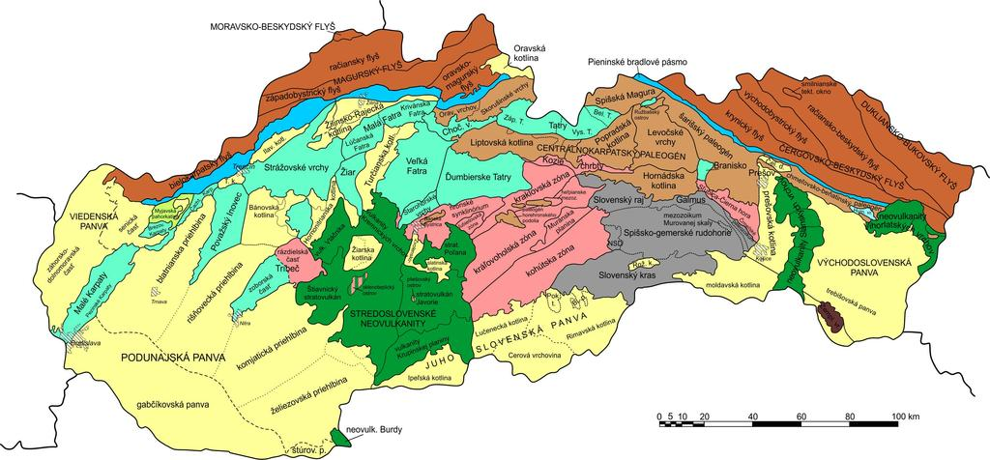
ZÁPADNÉ KARPATY sa tiahnu v dvoch pásmach:
Vonkajšie flyšové pásmo:
Biele Karpaty
Javorníky
Čergov

Slide 5
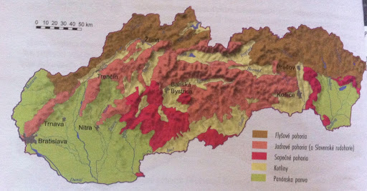
2) Druhé pásmo tvorí mnoho pohorí a kotlín.
Podľa stavby a vzhľadu ich možno rozdeliť do štyroch skupín:
JADROVÉ POHORIA,
SOPEČNÉ POHORIA,
SLOVENSKÉ RUDOHORIE,
KARPATSKÉ KOTLINY A DOLINY. .

Slide 6
JADROVÉ POHORIA
Malé Karpaty
Strážovské vrchy
Súľovské vrchy
Malá Fatra
Veľká Fatra
Chočské vrchy
Tribeč
Nízke Tatry
Tatry
Malé Karpaty

Slide 7
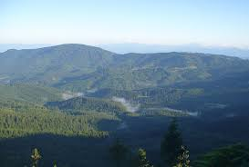
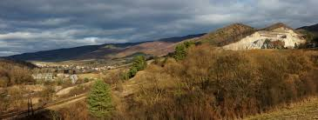
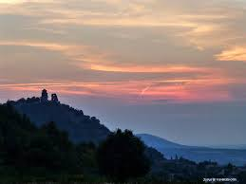
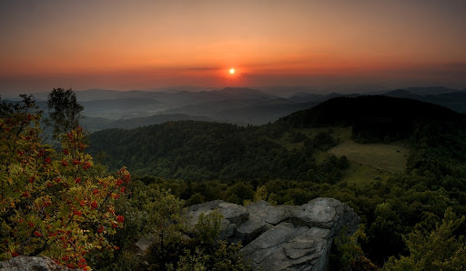
SOPEČNÉ POHORIA
Poľana
Kremnické vrchy
Slanské vrchy
Štiavnické
vrchy

Slide 8
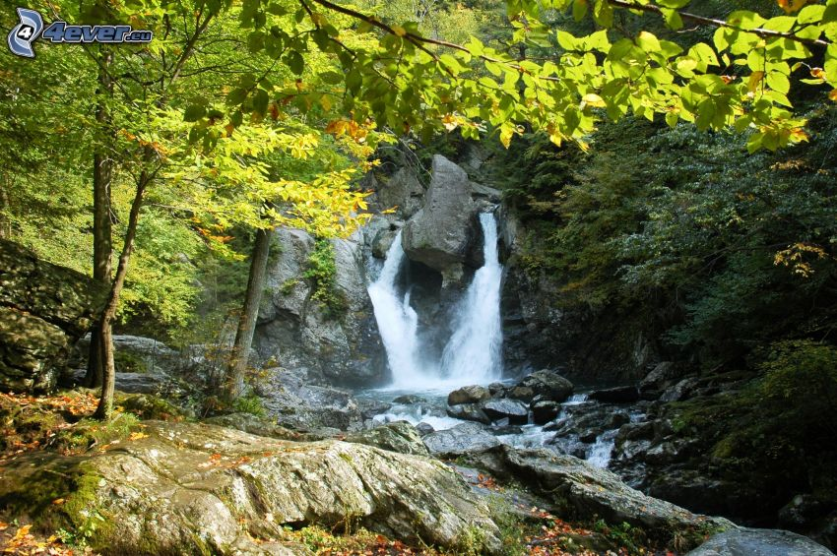
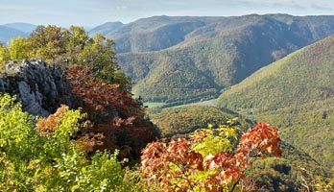
SLOVENSKÉ RUDOHORIE
Slovenský raj
Muranská planina
Slovenský kras

Slide 9
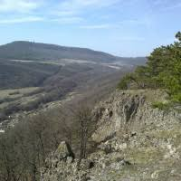
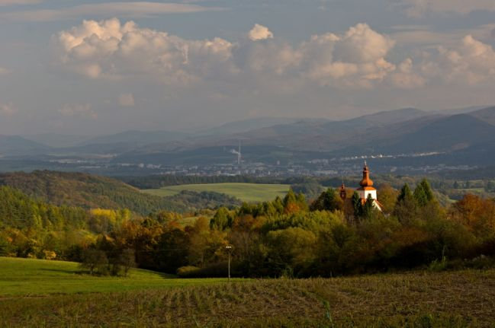
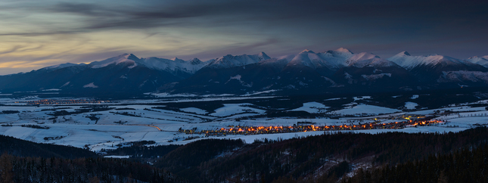
KOTLINY A DOLINY
Juhoslovenská
Hornonitrianska
Žilinská
Turčianska
Podtatranská
Zvolenská
Hornádska
Košická
Horehronské podolie
Žilinská
Juhoslovenská
Zvolenská
Podtatranská

Slide 10
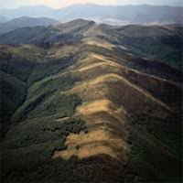
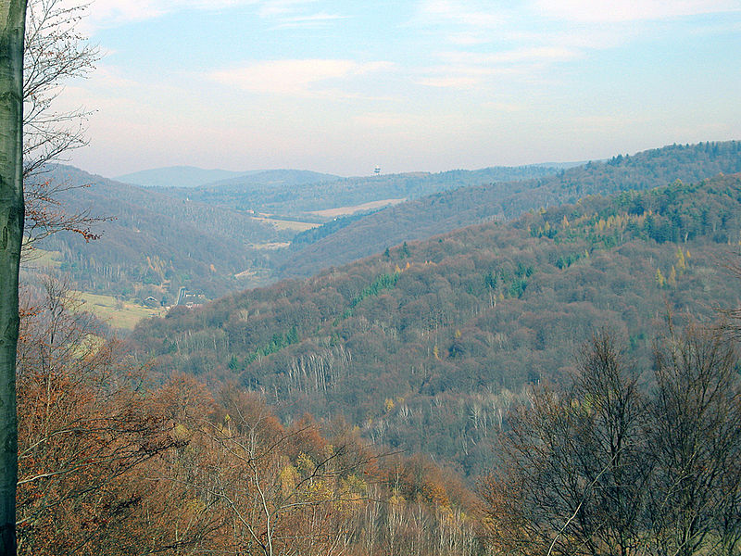
VÝCHODNÉ KARPATY
VONKAJšIE PáSMO – FLYŠOVé PÁSMO
Vnútorné pásmo – Sopečné pohorie
Poloniny
Nízke Beskydy
Vihorlatské vrchy

